Slide 1
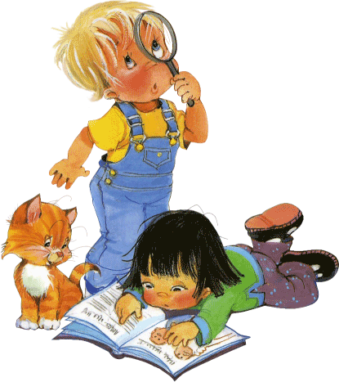
Третье февраля.
Классная работа.

Slide 2

Вспомним, что изучали на прошлых уроках?
Что хорошо запомнилось?
Вызывает ли затруднение у вас данное правило?

Slide 3
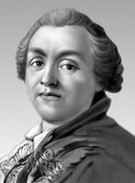
«Нельзя, чтоб тот себя письмом прославил,
Кто грамматических не знает свойств и правил»
А.П. Сумароков

Slide 4
Орфоэпическая разминка.
На Бахче у нас растет,
Как разрежешь, сок течет
Свеж и сладок он на вкус
Называется ____________

Slide 5

Чтоб скорей в библиотеке
Отыскать ты книгу смог
В ней бывает картотека
Специальный __________

Slide 6
Много вкусного в саду
У нашей тети Фёклы
И малина, и клубника
И конечно, _____________

Slide 7
Повторение:
Ш…пот
Ш…в
Ч…лка
Ж…рдочка
Ш…рты

Slide 8
Капюш…н
Щ…тка
Ш…колад
Ж…нглёр
Крыж…вник

Slide 9

Физминутка

Slide 10
Посмотрим на пару слов: акц ? ия нарц ? сс синиц ? н
Попробуйте сформулировать тему урока? И цель урока?

Slide 11
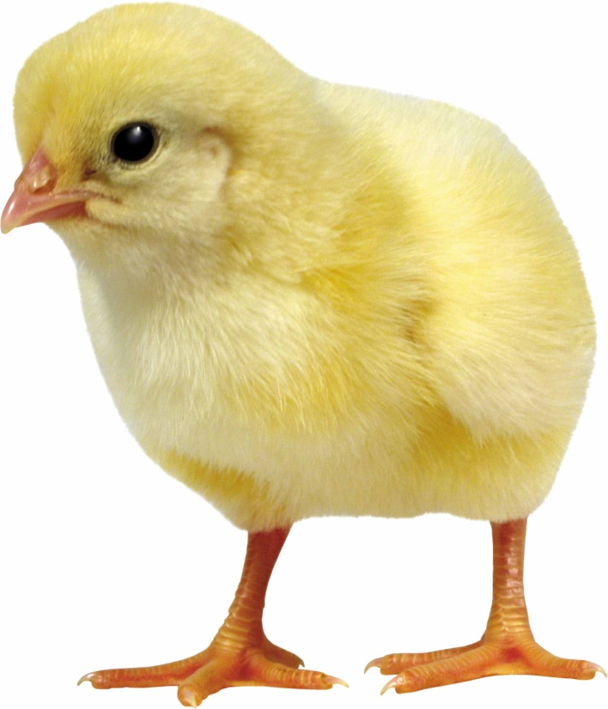
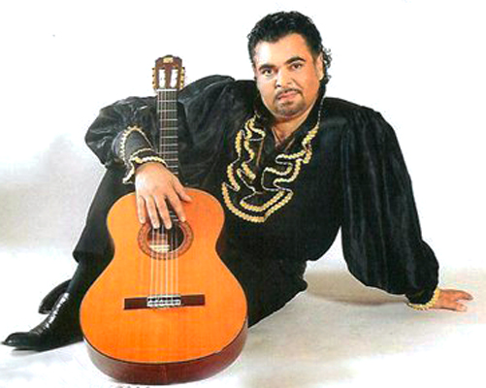
Слова-исключения: цыплёнок цыган цыкнуть (цыц) на цыпочках
Давайте сочиним что-нибудь, чтобы запомнить эти исключения?!

Slide 12
И после Ц | Ы после Ц
В КОРНЯХ СЛОВ В СЛОВАХ НА -ЦИЯ | В ОКОНЧАНИЯХ и СУФФИКСАХ +ИСКЛЮЧЕНИЯ

Slide 13
Вставьте Ы или И:
Ц…нга, куц…й, овц…, акац…я, ц…плята,сигнализац…я, ц…ркуль, секц…я, ц…ган, синиц…н, у гостиниц…., ц…новка, белолиц…й, панц…рь …

Slide 14
Нарц…сс, нац…я, сигнализац…я, у ящериц…, у прокарниц…-мартышки, полиц…я, молодц…-храбрец…, умниц…-разумниц…, авиац…я, падчериц…н, дикц…я.

Slide 15

ИТОГИ
Вспомним, что изучили сегодня?
Трудна ли новая тема?
Какие исключения запомнили?

Slide 16
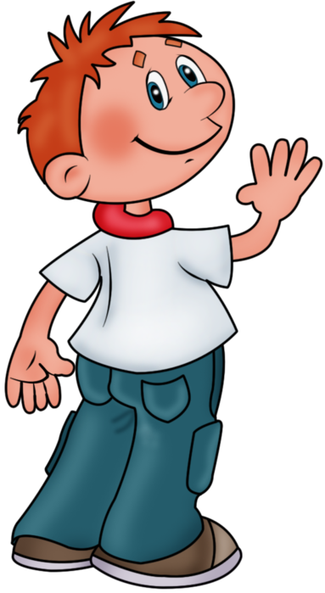
Домашнее задание:
Параграф:
Упражнение:
Словарные слова:

